Slide 1

UNIVERSIDAD NACIONAL DE INGENIERÍA
FACULTAD DE INGENIERÍA INDUSTRIAL Y DE SISTEMAS
PRINCIPIOS SOLID
PROFESOR: Coronel Castillo Eric Gustavo
CURSO: Java - Programación
ALUMNO: - Huamán Santamaría Fernando Ulises
- Rivera Blas Frank
- Rodas Quispe Marcela
2019

Slide 2


DEFINICIÓN
SOLID es un acrónimo de 5 principios de diseño importantes al hacer OPP. Estos 5 principios fueron introducidos por Robert C. Martin en su documento “Design Principles and Design Patterns” pero el acrónimo SOLID fue identificado por Michael Feathers.
Michael
Feathers
Robert C. Martin

Slide 3
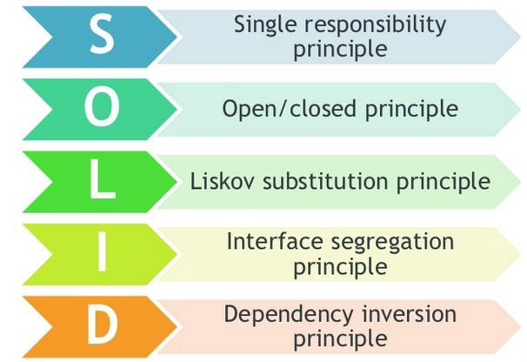
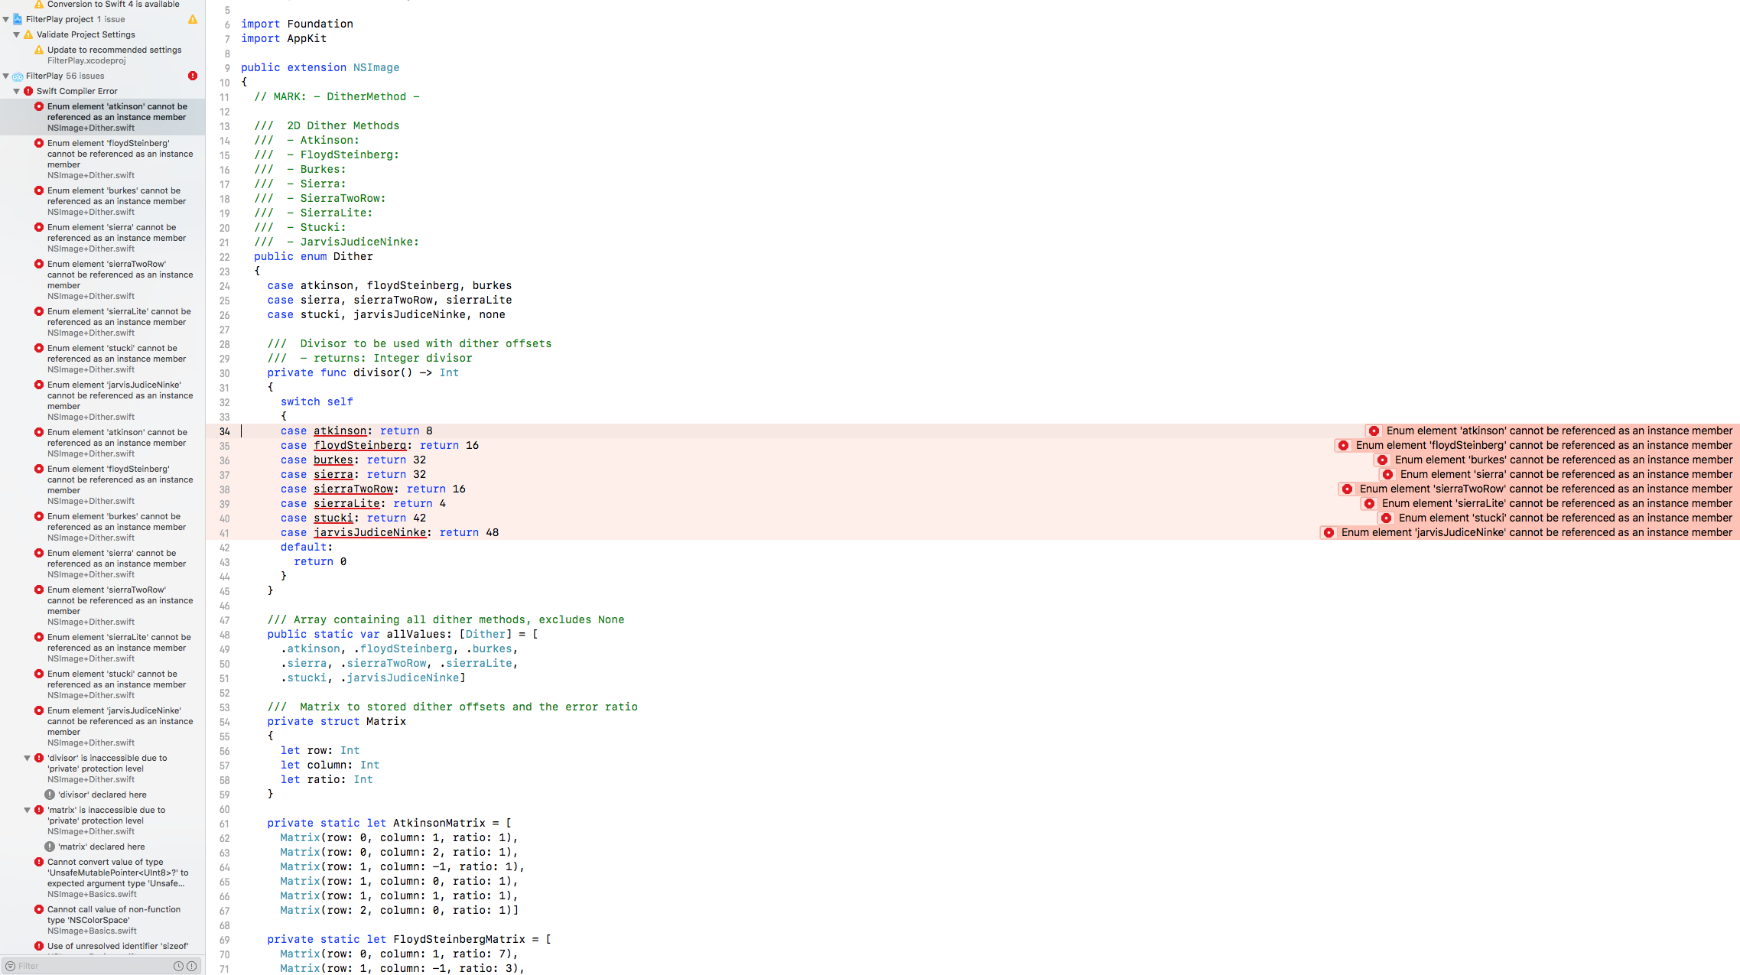
Al utilizar los principios SOLID en el diseño de la programación orientada a objetos hace que el software sea más comprensible, más fácil de mantener y más fácil de extender. En cambio, si desistimos en utilizar los principios SOLID pueden crear problemas que se conocen comúnmente como "podredumbre de código" (code rot)
La “podredumbre de código” sucede cuando una aplicación se convierte en una gran cantidad de código que los desarrolladores encuentran cada vez más difícil de mantener. La podredumbre de código presenta ciertas características.
• Rigidez
• Fragilidad
• Inmovilidad
• Viscosidad

Slide 4
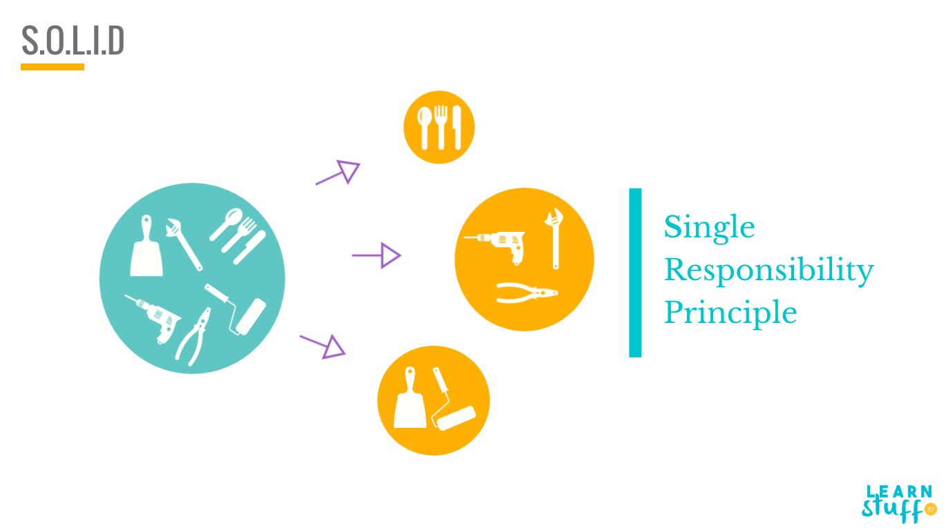
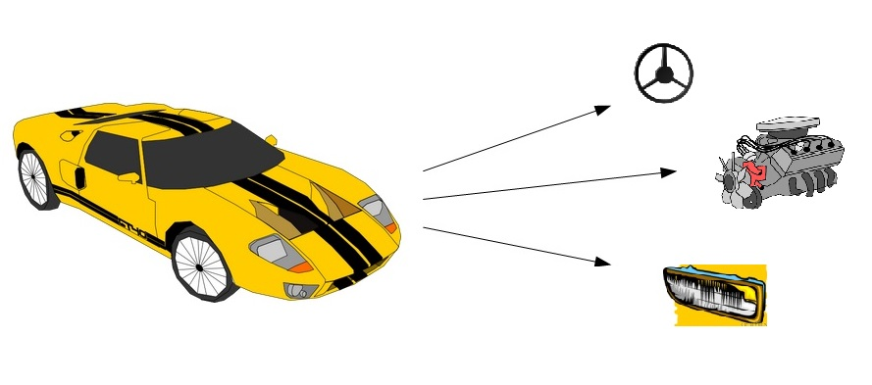
SINGLE RESPONSIBILITY PRINCIPLE
Es posible que haya escuchado la cita: "Haz una cosa y hazlo bien". Esto se refiere al principio de responsabilidad única. En programación, el Principio de responsabilidad única establece que cada módulo o clase debe tener responsabilidad sobre una sola parte de la funcionalidad proporcionada por el software.
En el artículo “Design Principles and Design Patterns”, Robert C. Martin define una responsabilidad como una 'razón para cambiar', y concluye que una clase o módulo debe tener una, y solo una, razón para cambiar, lo que significa que cada clase debe tener una responsabilidad única, un trabajo único o un propósito único.

Slide 5

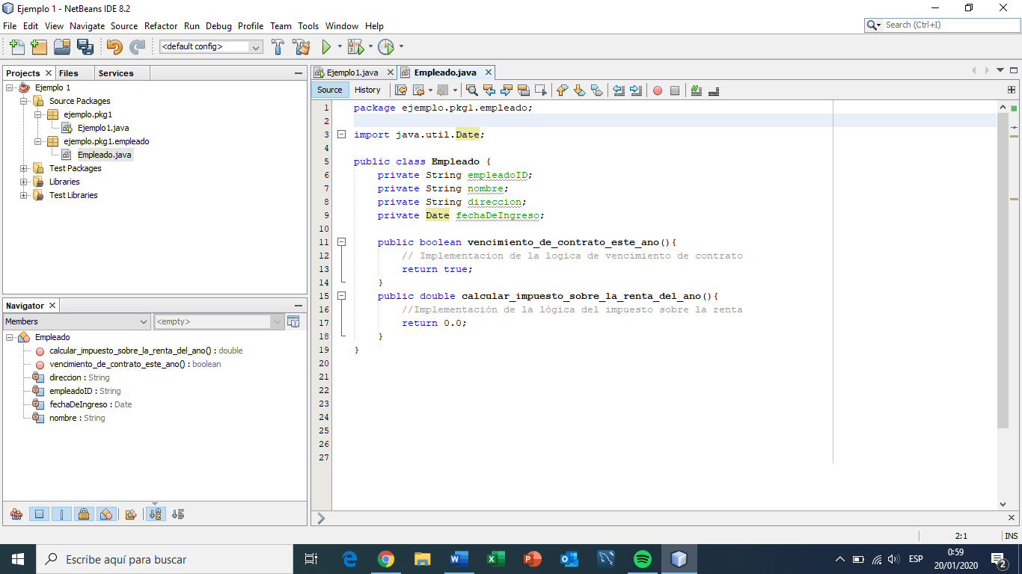
Imagine diseñar clases con más de una responsabilidad o implementar más de una funcionalidad. No hay nadie que te detenga para hacer esto. Pero imagine la cantidad de dependencia que su clase puede crear dentro de sí misma en el transcurso del tiempo de desarrollo. Entonces, cuando se le pide que cambie una determinada funcionalidad, no está realmente seguro de cómo afectaría a las otras funcionalidades implementadas en la clase.

Slide 6

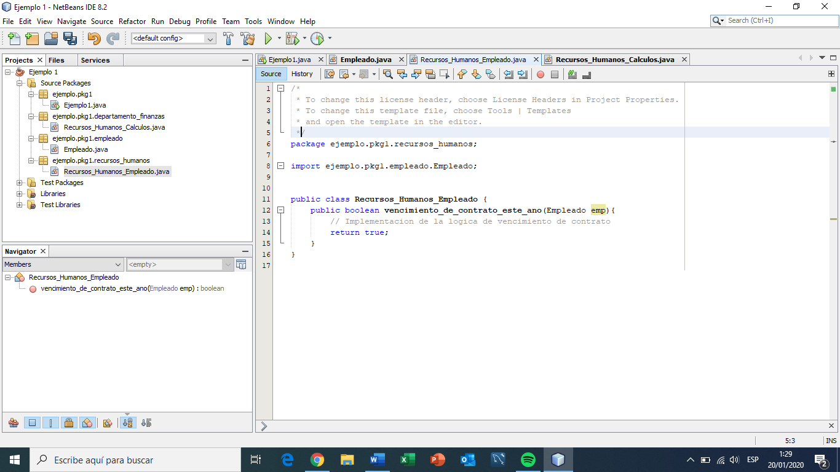

Como la clase “Empleado” contiene dos métodos, estaríamos violando el principio. Además, los dos métodos que hemos declarado ninguno puede ser realizado por la clase “Empleado” porque quien se encarga de verificar si el contrato de un empleado ya va a vencer es Recursos Humanos y quien se encargar de calcular el impuesto sobre la renta de un empleado es el departamento de Finanzas. Por lo cual crearemos dichas clases que contendrán dichos métodos.

Slide 7
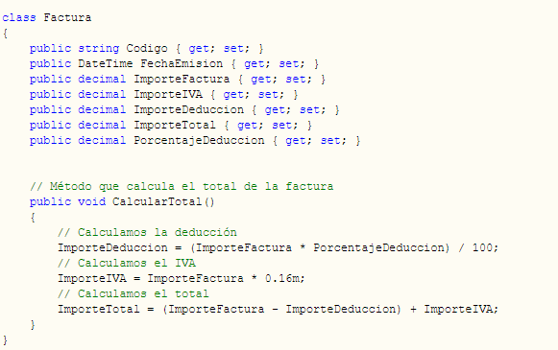
Si Si nos fijamos detenidamente en la implementación del método CalcularTotal, podremos ver que, además de calcular el importe base de la factura, se está aplicando sobre el importe a facturar un descuento o deducción y un 16% de IVA. El problema está en que si en el futuro tuviéramos que modificar la tasa de IVA, o bien tuviéramos que aplicar una deducción en base a una tarifa por cliente, tendríamos que modificar la clase Factura por cada una de dichas razones; por lo tanto, con el diseño actual las responsabilidades quedan acopladas entre sí, y la clase violaría el principio SRP.

Slide 8
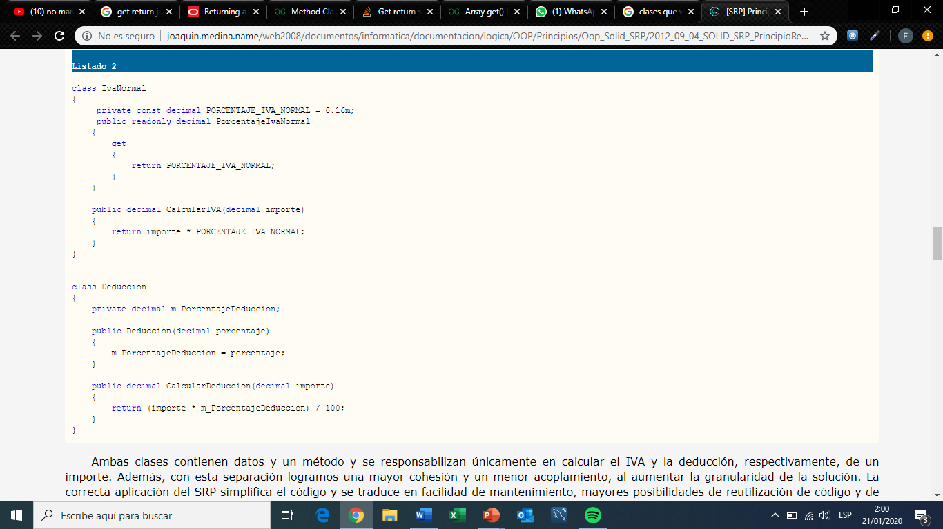
El primer paso para solucionar este problema es separar las responsabilidades; para separarlas, primero hay que identificarlas. Enumeremos de nuevo los pasos que realiza el método CalcularTotal:
Aplica una deducción. En base a la base imponible se calcula un descuento porcentual.
Aplica la tasa de IVA del 16% en base a la base imponible.
Calcula el total de la factura, teniendo en cuenta el descuento y el impuesto.
En este método se identifican tres responsabilidades. Recuerde que una responsabilidad no es una acción, sino un motivo de cambio, y por lo tanto se deberían extraer las responsabilidades de deducción e impuestos en dos clases específicas para ambas operaciones; estableciendo por un lado la clase IVA y por otro la clase Deducción

Slide 10
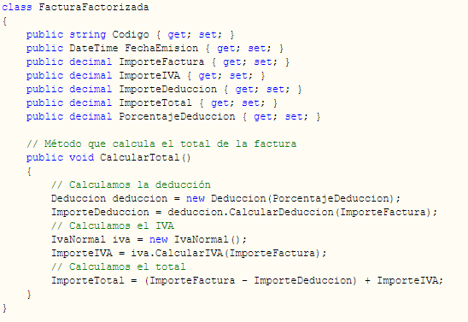

Slide 11
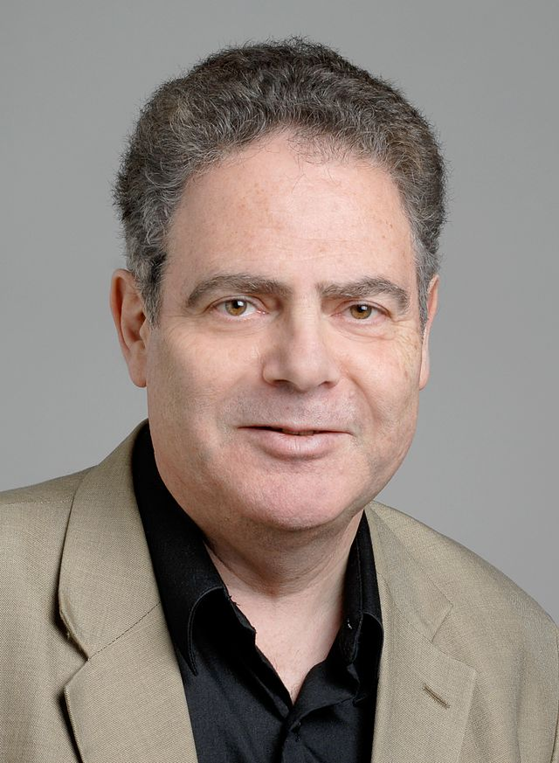
PRINCIPIO OPEN / CLOSED:
Atribuido a Bertrand Meyer.
“Un código debe estar abierto para la extensión, pero a su vez se debe encontrar cerrado para la modificación”

Slide 12
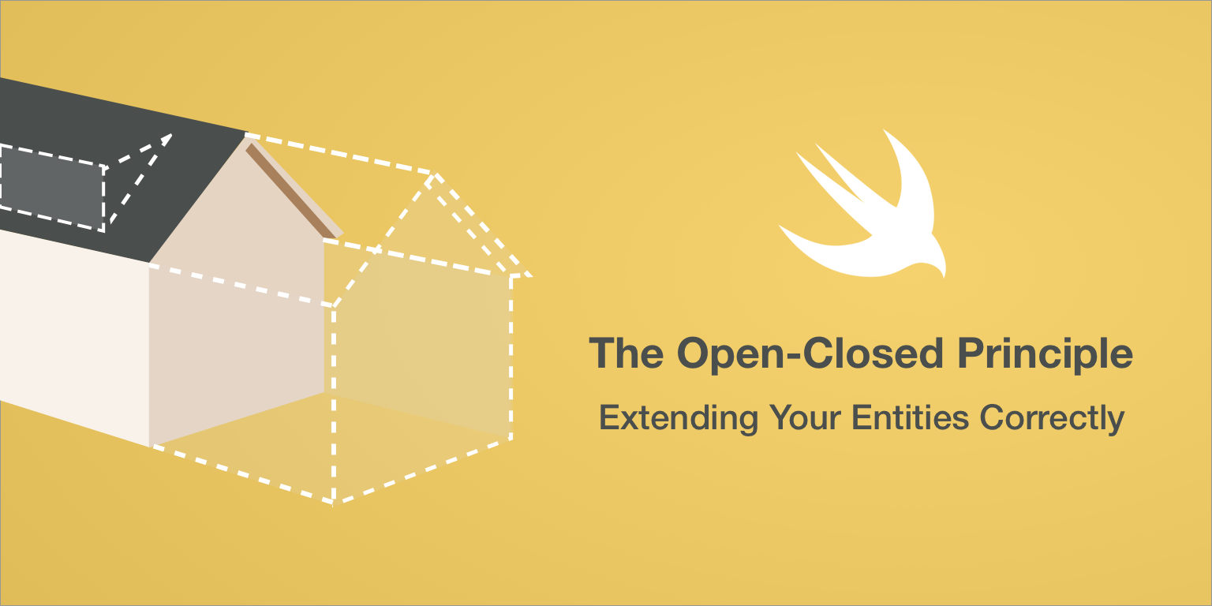
Abierto
Ya que se puede extender.
Se encuentra por ejemplo en la agregación de campos.
Cerrado
Código debe seguir siendo utilizable.
Estable y bien definido.

Slide 13
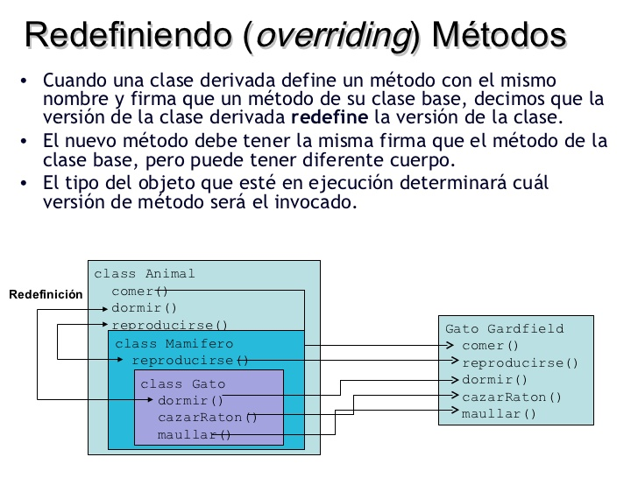
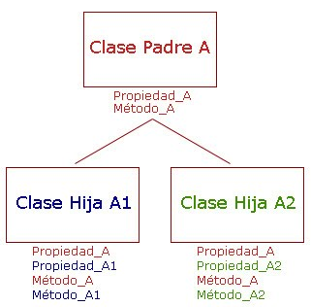
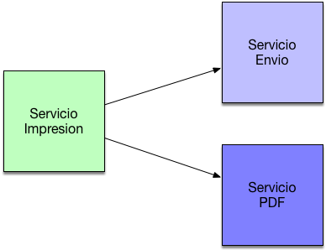
Métodos para aplicar el principio:
Usando herencia
Inyección de dependencias
Redefinición de métodos

Slide 14
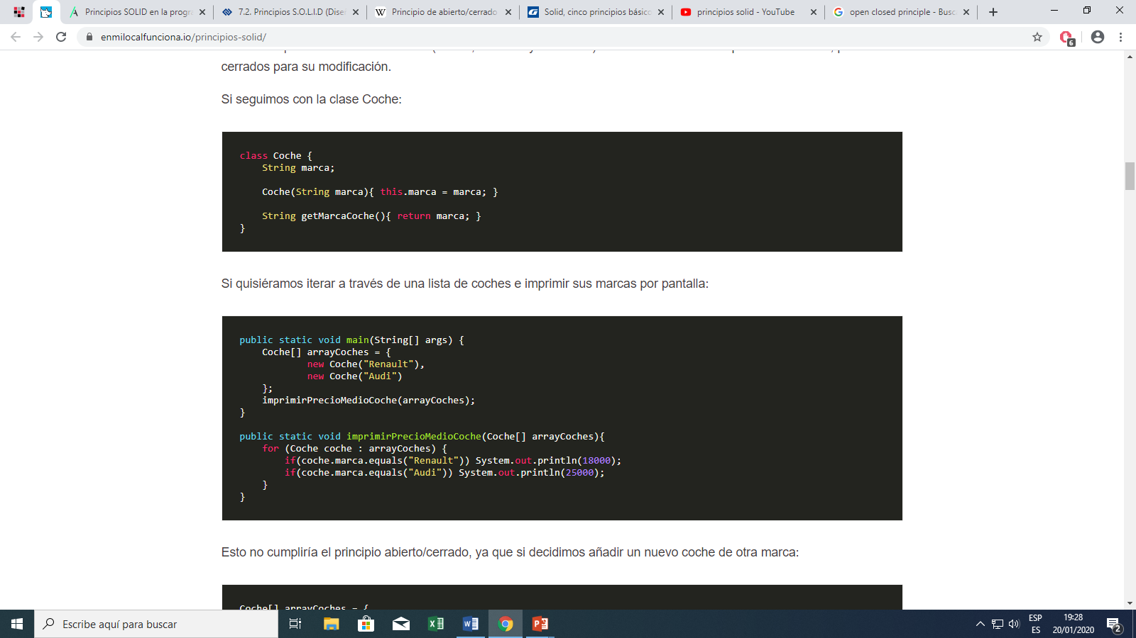
CLASE COCHE:
SE PIDE ITERAR E IMPRIMIR:

Slide 15
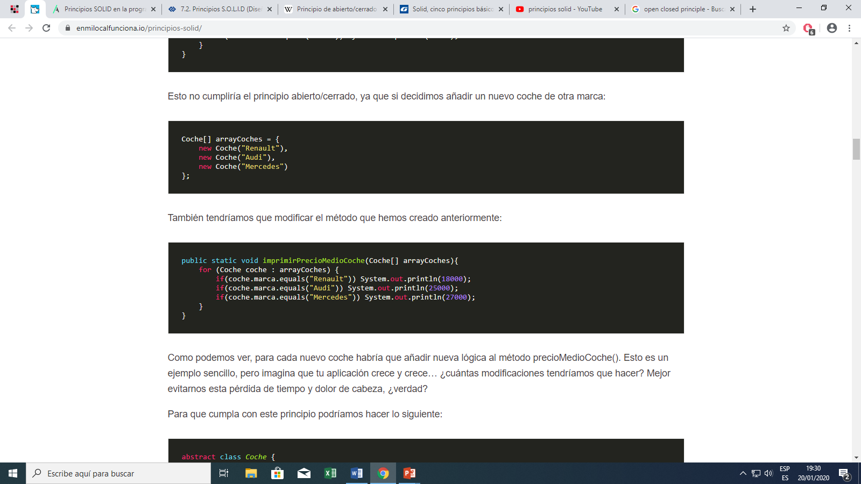
SI SE AÑADIERA UNA NUEVA MARCA:
SE MODIFICA TAMBIÉN EL MÉTODO:

Slide 16
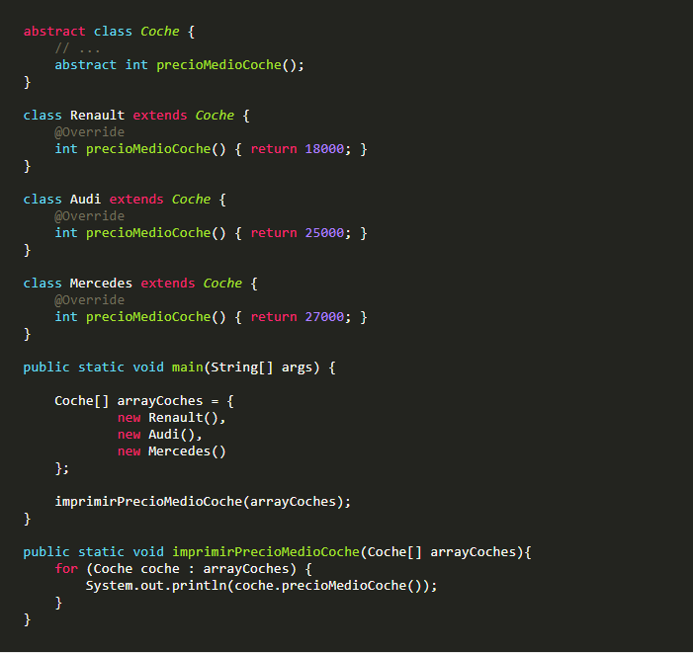
SE RECOMIENDA REALIZAR LO SIGUIENTE

Slide 17

Código de mejor lectura.
Menor riesgo de problemas.
Ahorro de tiempo en correcciones.

Slide 18

PRINCIPIO LISKOV SUBSTITUTION :
Atribuido a Barbara Liskov.
“Las clases derivadas deben ser sustituibles por sus clases base”

Slide 19
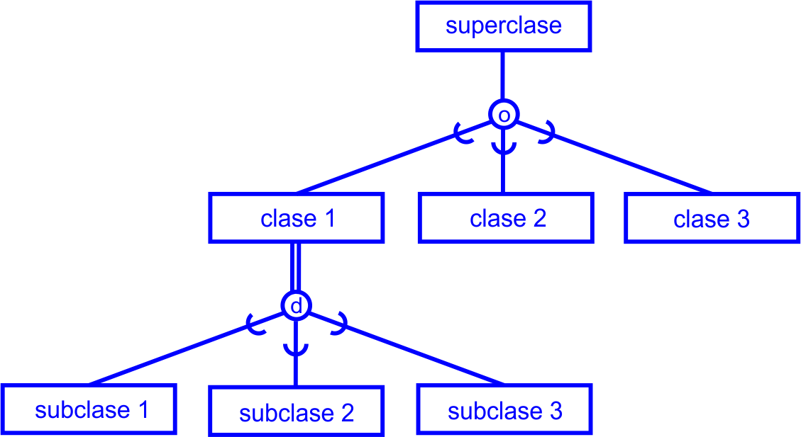
Superclase
Clase que es el ancestro más directo, así como a todas las clases ascendentes.
Subclase
Clase que desciende de otra.
Hereda el estado y el comportamiento de todos sus ancestros

Slide 20
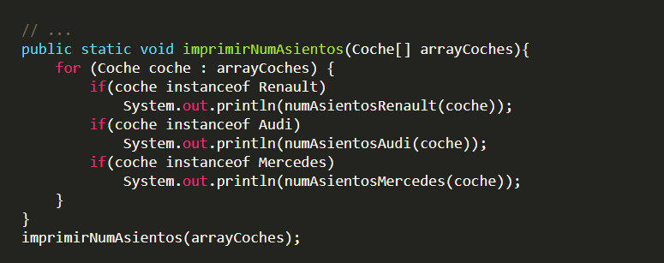
DEL EJEMPLO ANTERIOR:

Slide 21
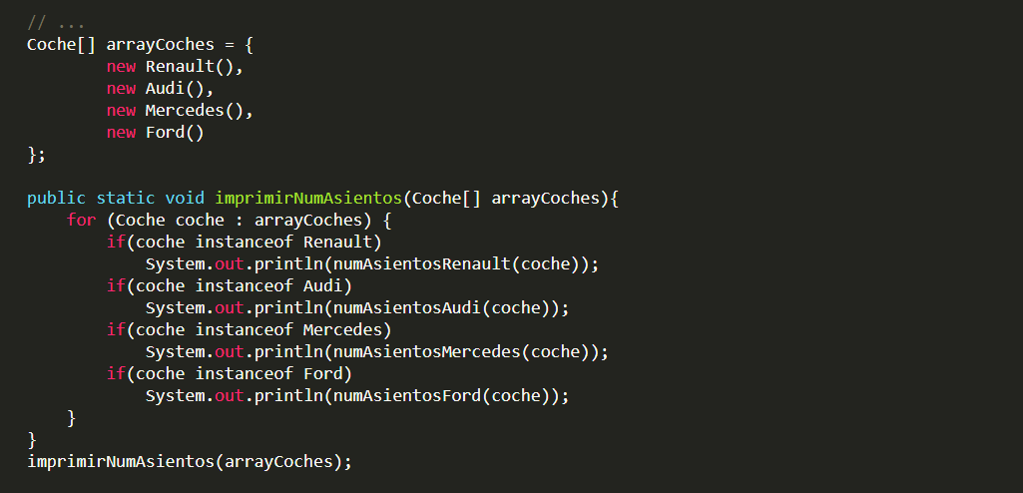
USUALMENTE ESTO SE HARÍA:

Slide 22
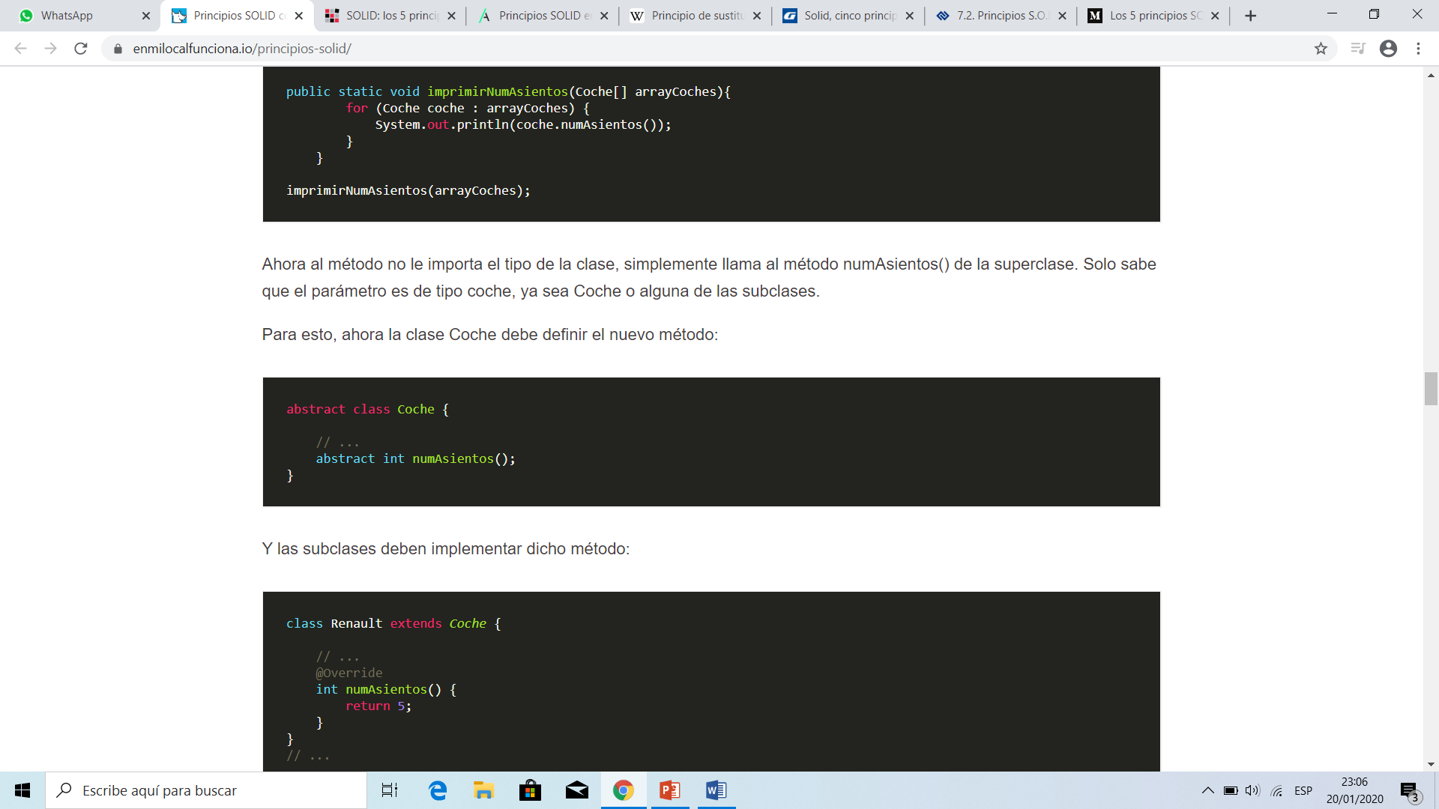
APLICANDO EL PRINCIPIO DE SUSTITUCIÓN DE LISKOV:
CLASE Y SUBCLASE DEFINEN EL NUEVO MÉTODO:

Slide 23
Jerarquía de clases fáciles de entender
Según Robert C. Martin incumplir el Liskov Substitution Principle (LSP) implica incumplir también el principio de Abierto/Cerrado, puesto que para ser capaz de funcionar con subtipos (clases hijas) necesita saber demasiado de la clase padre y por tanto, modificarla.
Código que es fácil de reutilizar
Facilita las pruebas unitarias.

Slide 24
I – Principio de Segregación de la Interfaz (“Interface Segregation Principle” – ISP)
Este principio fue concebido con la finalidad de mantener un sistema desacoplado de los demás sistemas de los cuales depende.
Los clientes de un programa dado sólo deberían conocer de éste aquellos métodos que realmente usan, y no aquellos que no necesitan usar.

Slide 25
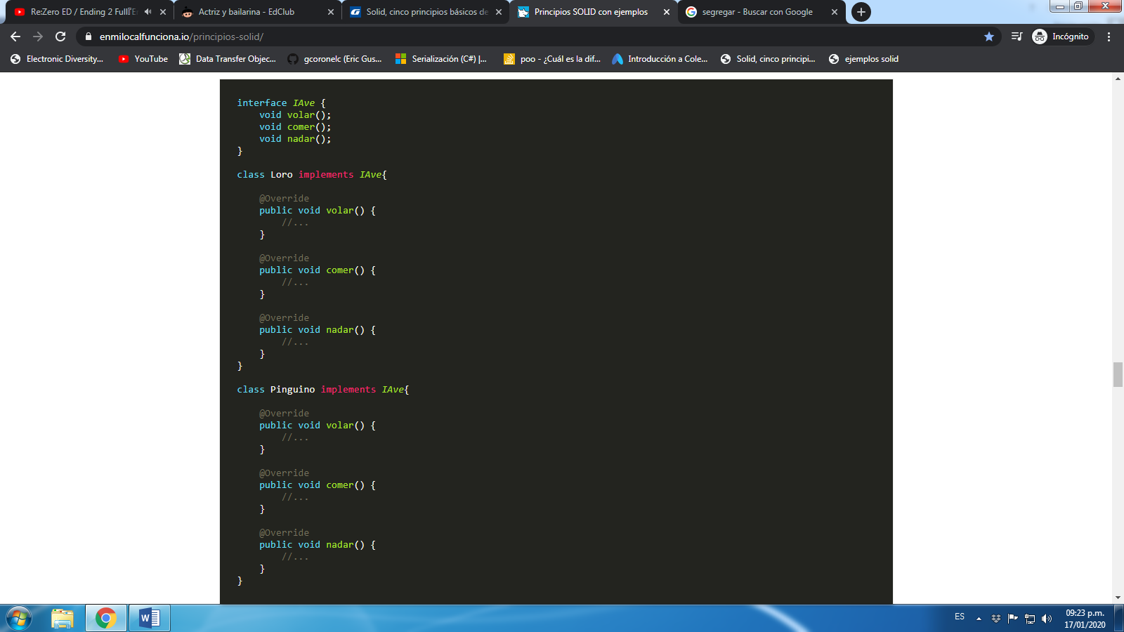
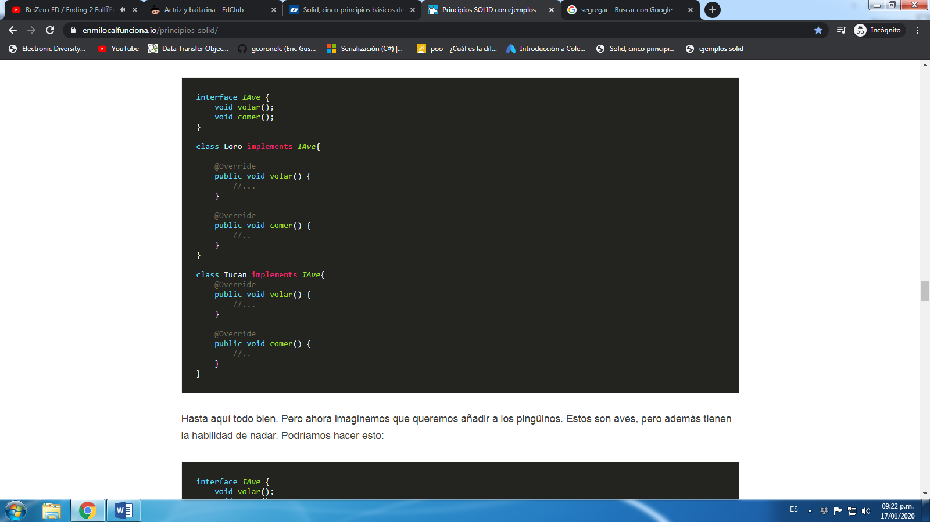
EJEMPLO 1

Slide 26
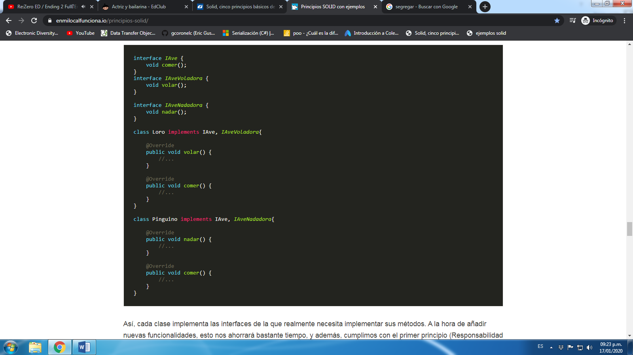
EJEMPLO 2

Slide 27
COMPARACIÓN

Slide 28
D - Principio de Inversión de Dependencias
(“Dependency Inversion Principle”- DIP)
La definición de este principio según Robert C. Martin consta de dos partes:
Los módulos de alto nivel no deben depender de módulos de bajo nivel. Ambos deberían depender de abstracciones.
Las abstracciones no deben depender de los detalles. Los detalles deben depender de las abstracciones.

Slide 29
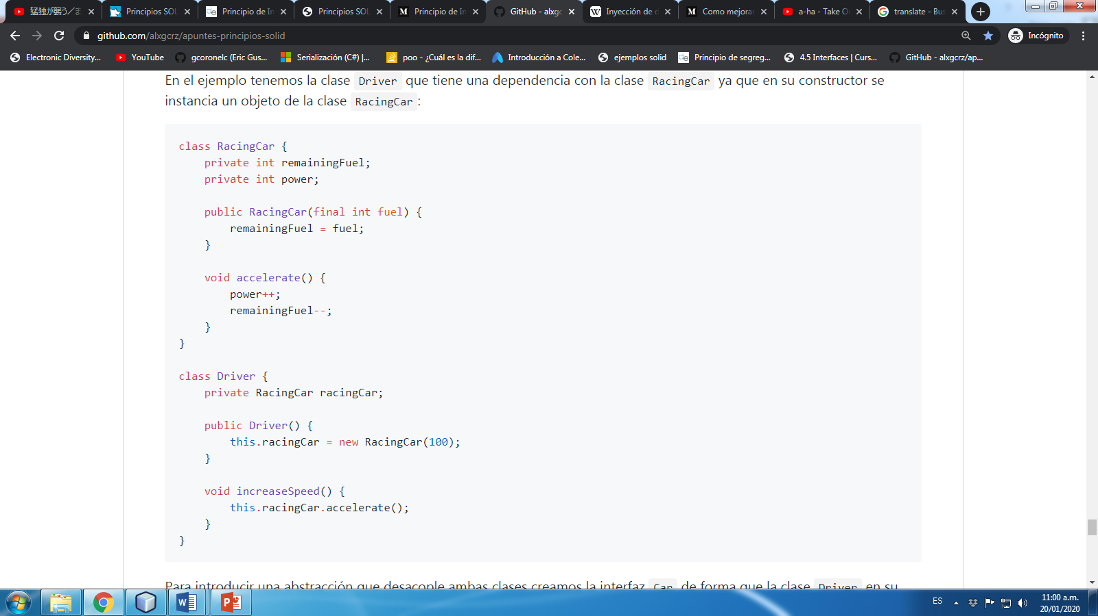
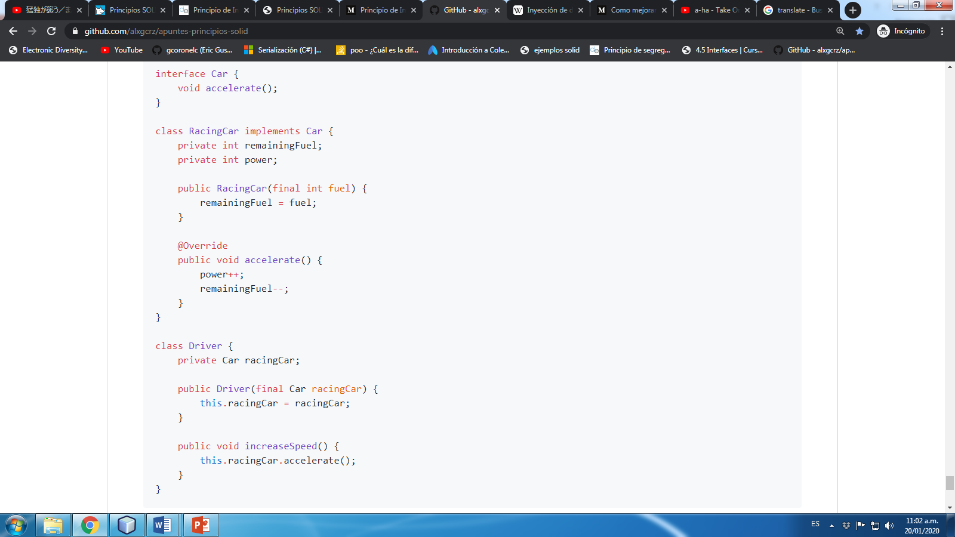
EJEMPLO 1
EJEMPLO 2

Slide 30
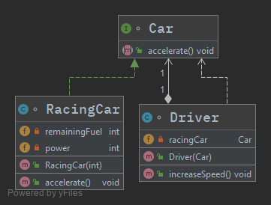

Slide 31
